Slide 1


ICM Summer of Code 2017
Istraživački centar mladih

Slide 2
Što je Istraživački centar mladih?

Slide 3
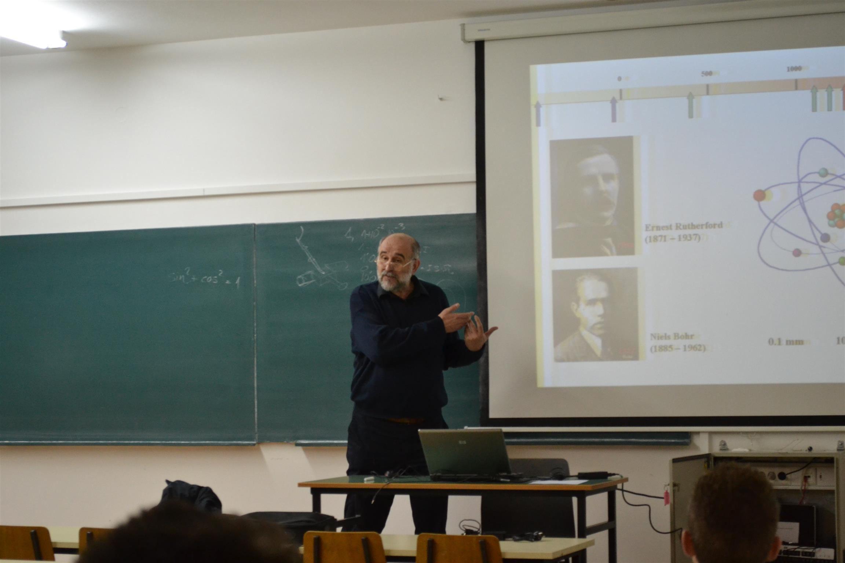
Popularizacija znanosti

Slide 4
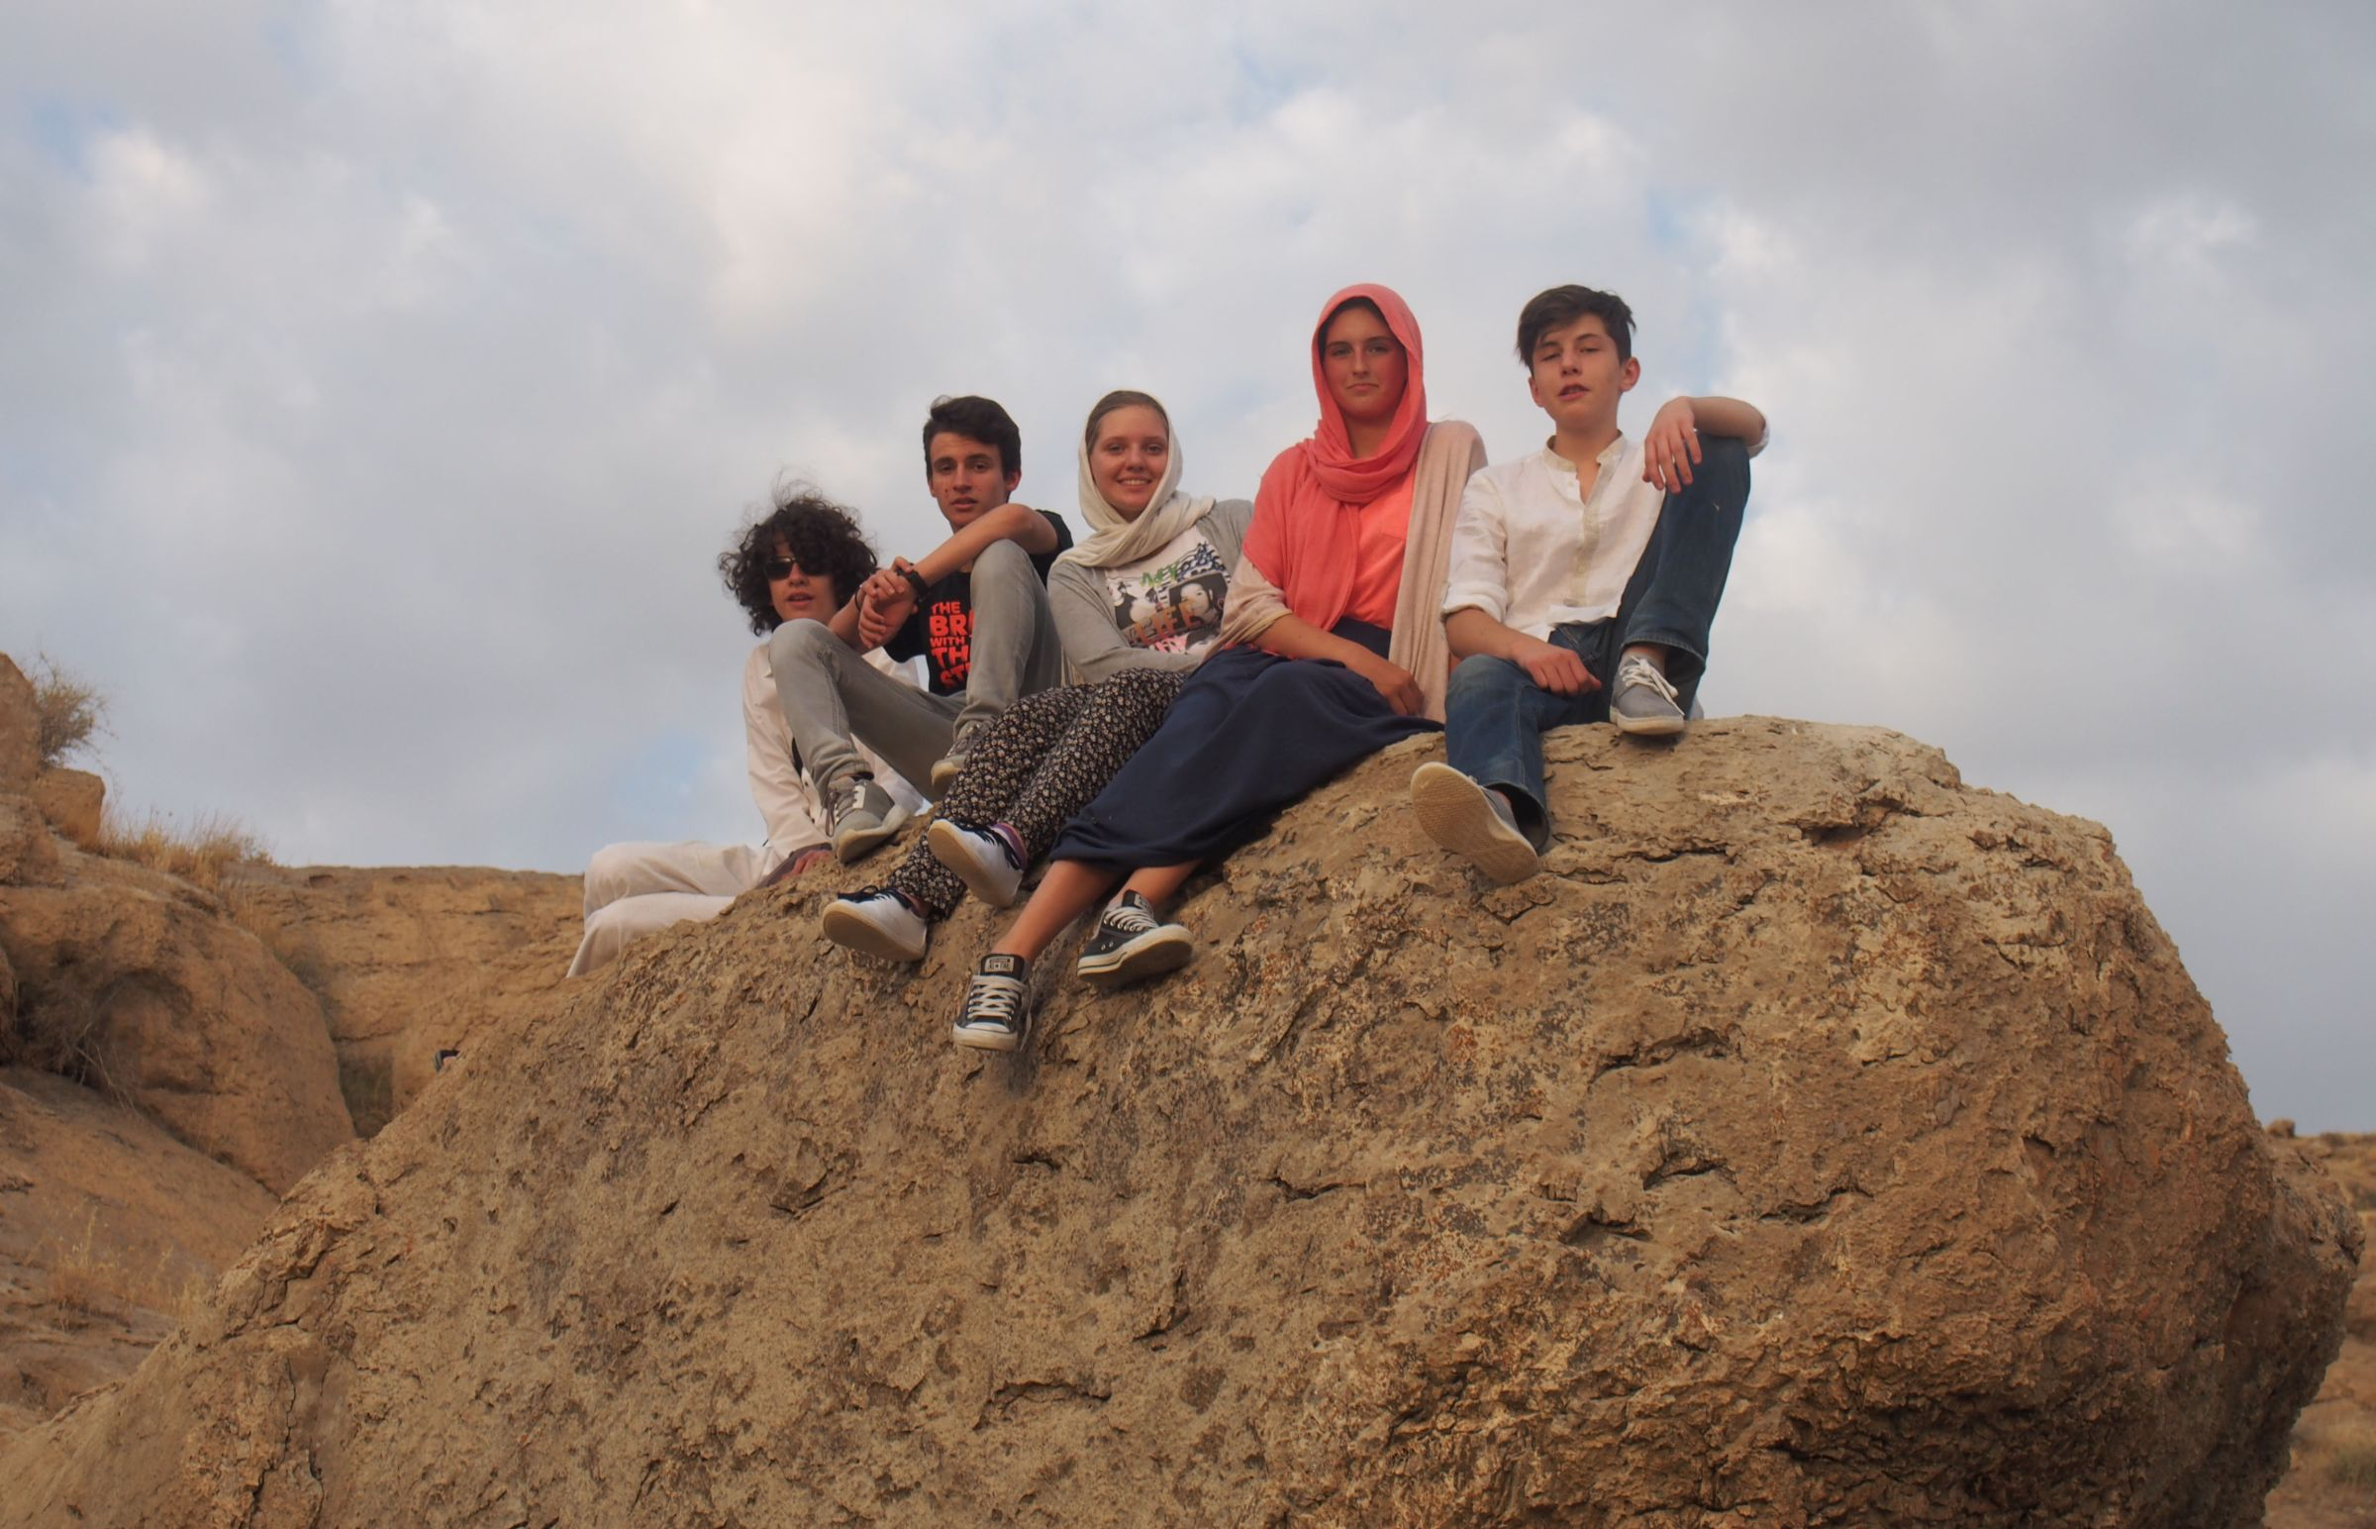

Slide 5
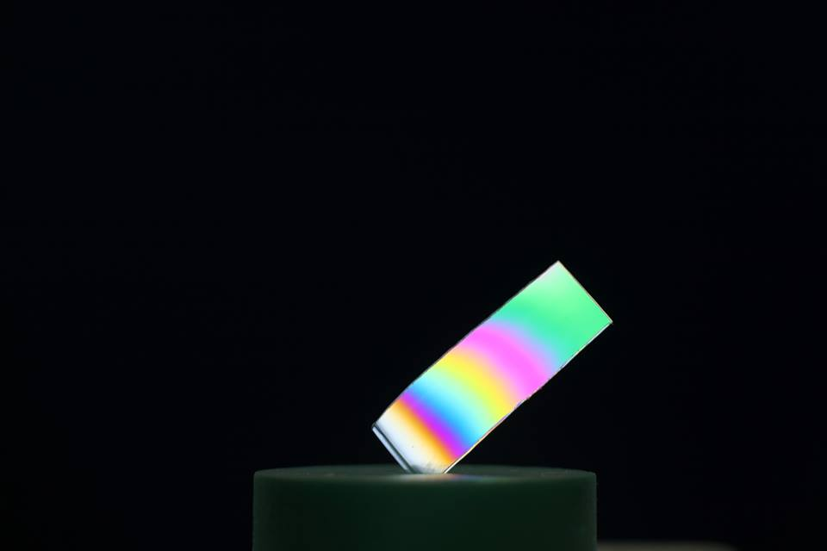
Znanstvena istraživanja

Slide 6
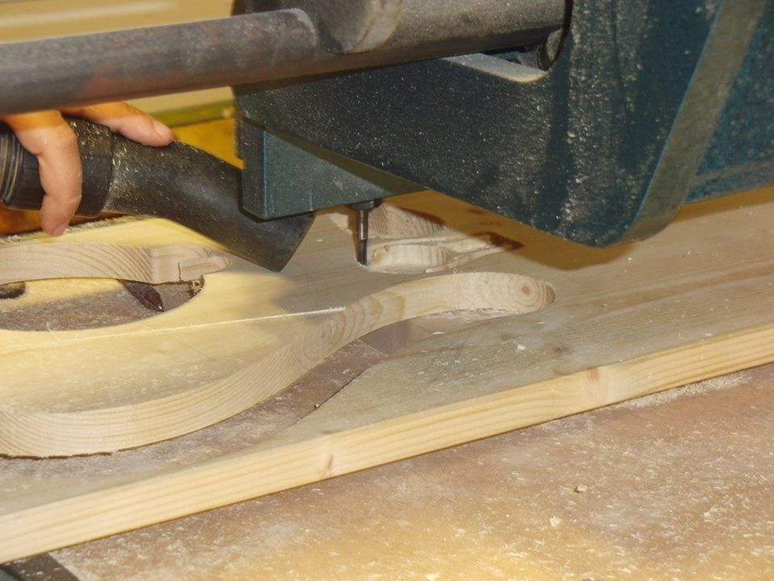
Tehnički projekti

Slide 7
Summer of Code 2017
15.7.
17.7. – 22.7.
23.7. – 15.9.
15.9.
Uvodno
predavanje
Radionice
Projekti
Prezentacija

Slide 8
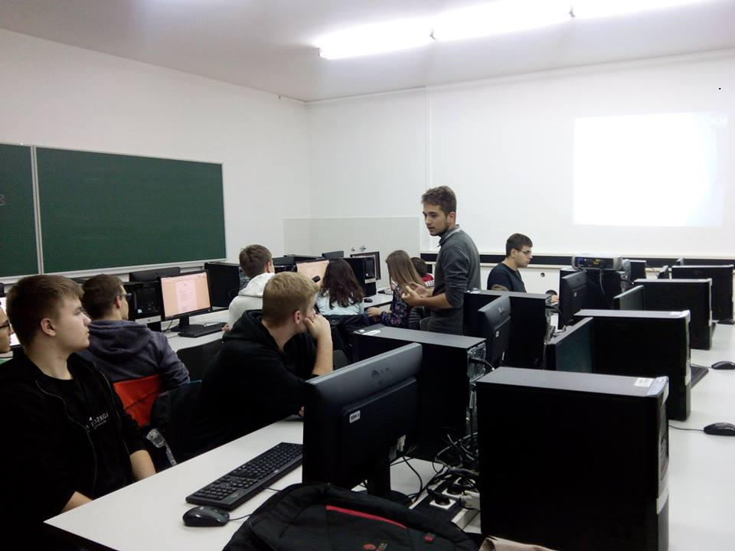
Radionice

Slide 9
Prije radionice…
Instalirajte programsku potporu

Slide 10
github.com/IstrazivackiCentarMladih/soc2017
Materijali s radionica:

Slide 11
Kako doći na radionicu?

Slide 12
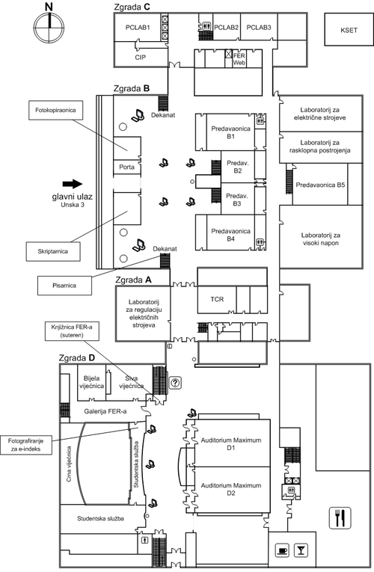
A109
A110

Slide 13
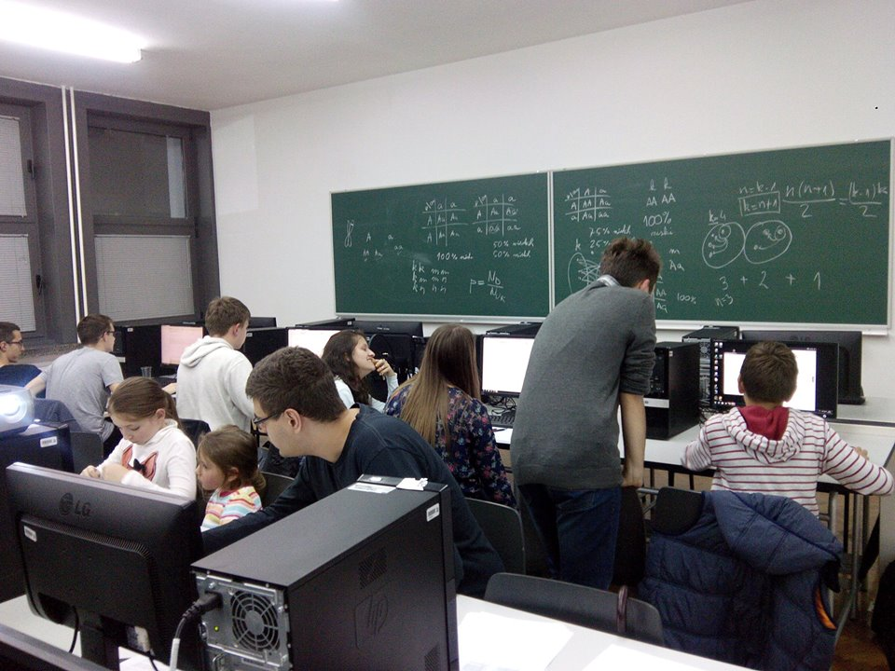
Kako izgledaju radionice?
Voditelj

Slide 14
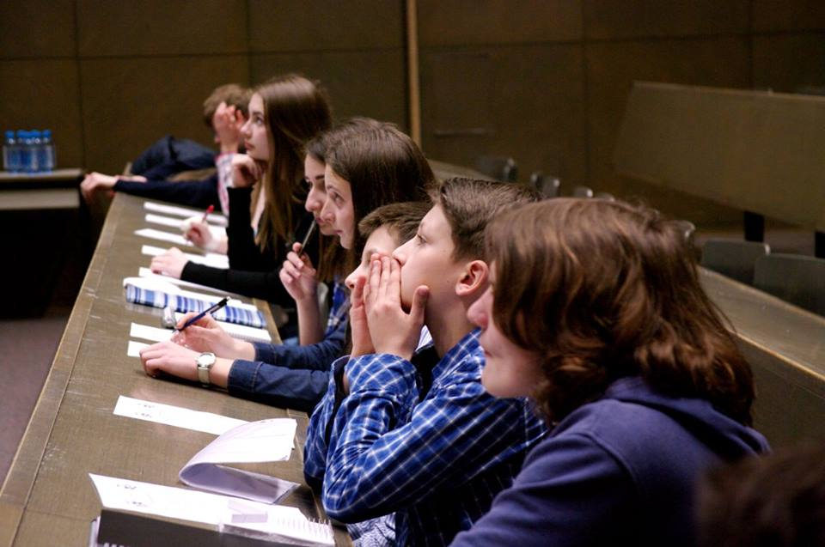
Usudite se pitati!

Slide 15
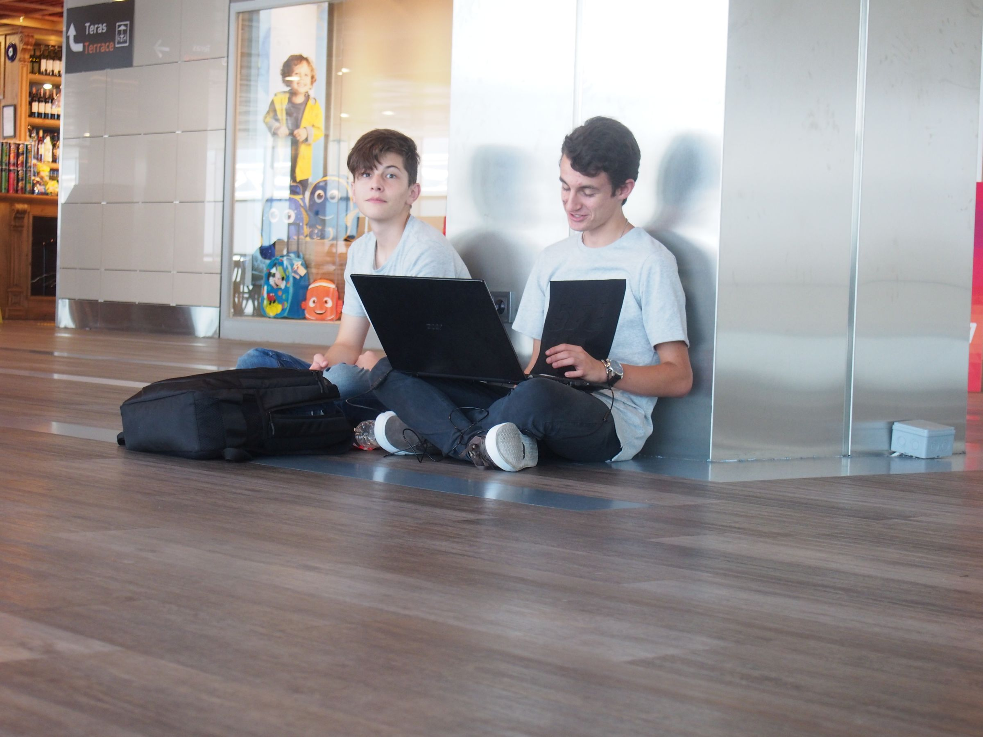
Projekti

Slide 16
Timovi od 2 do 5 članova
Komunikacija s mentorom putem email-a
Podjela poslova i odabir tehnologija u dogovoru s mentorom

Slide 17
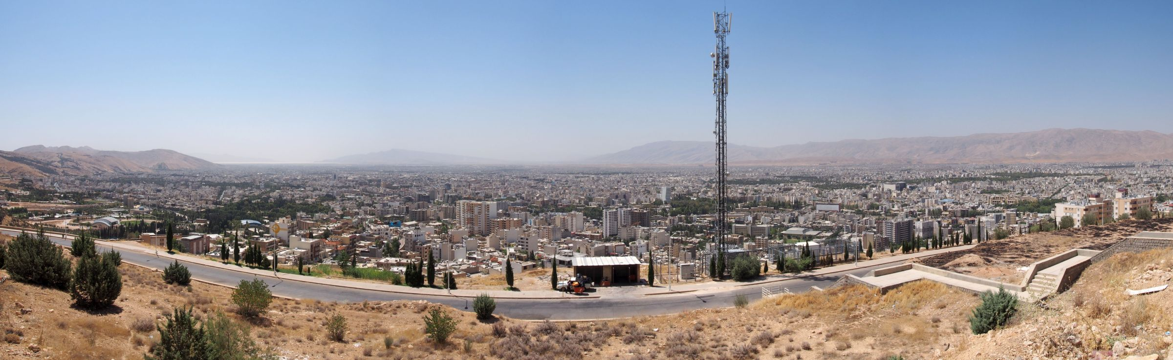
Projekti
Javno dostupni
GitHub

Slide 18
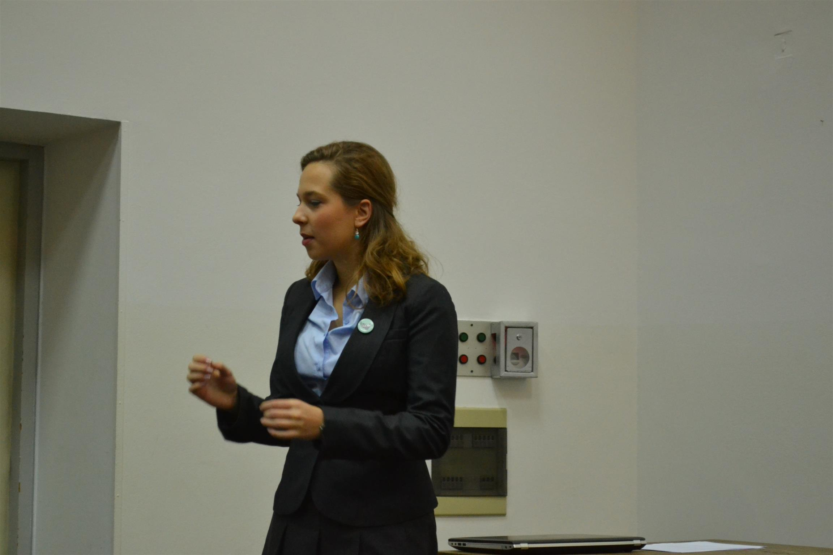
Prezentacija projekata
15.9.
Rješenja ne moraju biti potpuna
FER

Slide 19
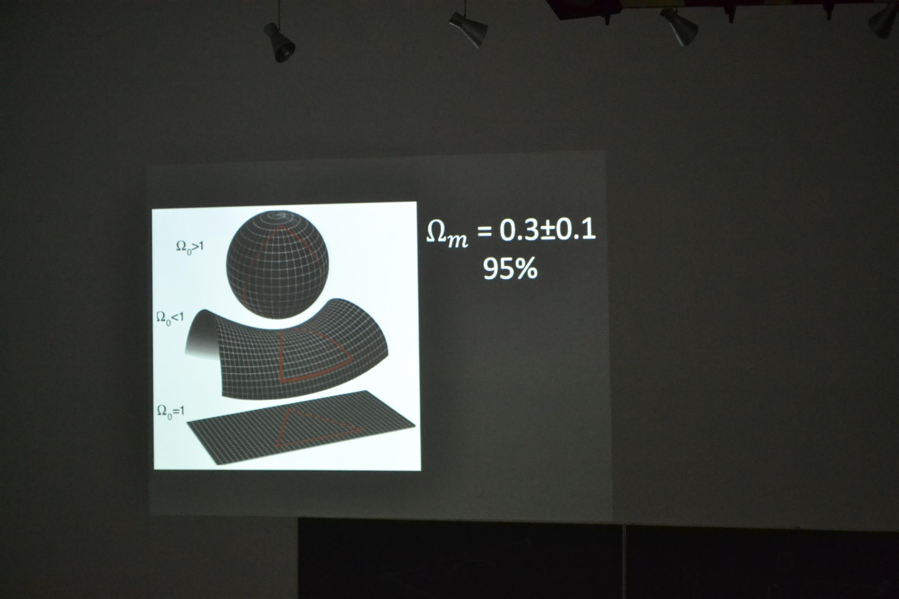
Prezentacija projekata
10 minuta
Problemi?
Što ste napravili
Što ste naučili

Slide 20



Što dalje…
DaZnaTe

Slide 21

Pitanja?

Slide 22
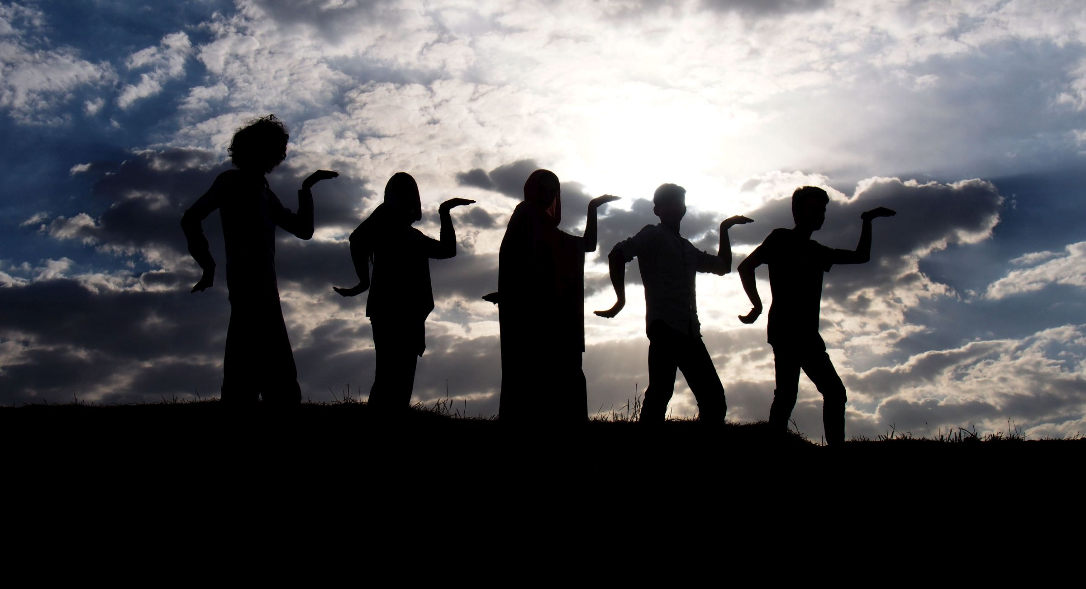
Podjela u timove

Slide 23
1. Knjižnica
Mentor: Leonard Volarić Horvat
Članovi tima
Andrej Slapničar
Matija Markulin
Luka Mesarić
Leo Gočan
Vedran Kolka

Slide 24
3. Web crawling aplikacija
Mentor: Tomislav Lokotar
Članovi tima
Hrvoje Abramović
Jakov Štracak
Antun Tišljar
Zvonimir Kristo

Slide 25
4. Administrativna aplikacija za udruge
Mentor: Borna Berta
Članovi tima
Mihael Macuka
Ivan Ilović
Dragan Volarić
Luka Barišić
Tomislav Babić

Slide 26
5. Igra za Android mobitel
Mentor: Dunja Vesinger
Članovi tima
Marin Knežević
Stela Ilijaš
Matteo Lež
Daria Matković

Slide 27
6. MYMYO aplikacija za praćenje aktivnosti mišića
Mentor: Domagoj Pluščec
Članovi tima
Domagoj Tomić
Juraj Komerički
Andro Žamboki
Filip Husnjak
Leo Patrlj

Slide 28
7. Web stranica za učeničke i studentske projekte
Mentor: Lucija Ulaga
Članovi tima
Vedran Kurdija
Matija Kević
Karlo Gvozdanović

